Slide 1

Благополучието на младите хора – фактор за трансформация на средата им за образование
Пети международен образователен форум Варна 2025

Slide 2


МИНИСТЕРСТВО НА ОБРАЗОВАНИЕТО И НАУКАТА
РЕГИОНАЛНО УПРАВЛЕНИЕ НА ОБРАЗОВАНИЕТО - ВАРНА
Здраве и устойчивост: психическо овластяване на новото поколение младежи
Health and Resilience Mental Empowerment of New Youth
Акроним: HARMONY
HARMONY - Health and Resilience: Mental Empowermet for New Youth | Interreg Europe
Пети международен образователен форум Варна 2025

Slide 3

Цели на проекта:
Обща цел:
Подобряване на обществените политики, свързани с психичното здраве на младите хора
Специфични цели:
Междурегионален обмен
Разработване и внедряване на регионални решения
Разработване на цялостен подход, базиран на сецификата на общността
Привеждане на политиките в съответствие със стратегиите на ЕС за психичното здраве и младежта

Slide 4
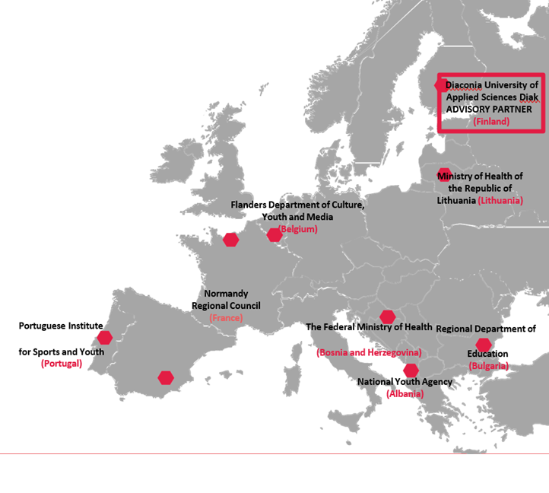
Партньорски организации:
1. Община Мурсия - Испания
2. Национална агенция на младежта – Тирана, Албания
3. Министерство на културата, младежта и медиите - Брюксел, Белгия
4. Министерство на здравеопазването – Вилнюс, Литва
5. Министерство на здравеопазването – Сараево, Босна и Херцеговина
6. Регионален съвет на Нормандия – Кан, Франция
7. Институт за спорта и младежта – Лисабон, Португалия
8. Регионално управление на образованието – Варна, България
9. Университет за приложни изкуства – Хелзинки, Финландия

Slide 5
Политически инструменти
В България – Наредбата за приобщаващо образование, с фокус върху върху общата и допълнителната подкрепа за личностното развитие на учениците, в зависимост от техните потребности. Целта и на двата вида подкрепа, представяна в политическия инструмент е психичното здраве и устойчивост на младите хора за успешното им включване в образователния процес, в училищния и социалния живот.
Първи в България Център за позитивно образование, създаден от ВСУ, в партньорство с РУО - Варна и Община Варна, с фокус върху благоденствието на училищните общности.
Популяризиране и споделяне на добър опит от позитивното образование, което успешно се прилага в някои образователни институции в област Варна.

Slide 6
Заинтересовани страни
РУО - Варна включи като заинтересовани страни следните образователни институции:
Медицински университет “Проф. д-р Параскев Стоянов”- Варна
Варненски свободен университет “Черноризец Храбър”
Община - Варна
Регионален център за подкрепа процеса на приобщаващото образование - Варна
ЦПЛР - Общински детски комплекс - Варна
СУ “Гео Милев” - Варна
СУЕО “Ал. С. Пушкин” - Варна
ОУ “П. Р. Славейков” - Варна
ОУ “Добри Чинтулов” - Варна
ОУ “Захари Стоянов” - Варна
VII СУ “Найден Геров” - Варна
ПГКМКС “Акад. Благовест Сендов” - Варна

Slide 7


Първоначално (базово) проучване
на психичното здраве на младите хора в региона
www.interregeurope.eu/HARMONY

Slide 8

Цели на първоначалното проучване
Оценка на текущото състояние на младежкото психично здраве в региона
Идентифициране на предизвикателствата, пред които са изправени младите хора
Основа за обмен на добър опит

Slide 9

Провеждане на базово проучване
Стъпка 1: Определяне на целите
Стъпка 2: Определяне на обхвата
Стъпка 3: Разработване на инструменти за събиране на данни
Стъпка 4: Пилотно тестване на инструментите за събиране на данни
Стъпка 5: Събиране на данни
Стъпка 6: Анализиране на данните
Стъпка 7: Интерпретиране на резултатите
Стъпка 8: Разработване на базов доклад
Стъпка 9: Споделяне на базовия доклад
www.interregeurope.eu/HARMONY

Slide 10
Методология
Комбинация от качествени и количествени методи
Интервюта с преподаватели и специалисти по психично здраве
Zekki - инструмент за самооценка на младежите (по желание)
https://european-social-fund-plus.ec.europa.eu/en/social-innovation-match/case-study/zekki-digital-self-assessment-tool-young-people-wellbeing.
Анализ на данните; прилагане на инструменти за идентифициране на проблеми/причини/последствия (напр. “Дървото на проблемите”)
Определяне на реалистични и постижими цели
Определяне на ролята на заинтересованите страни
www.interregeurope.eu/HARMONY

Slide 11

Ранжиране на подскали
Позитивни емоции
Позитивни отношения
Постижения
Смисъл
Резилианс
Свободно време
Физическо здраве
www.interregeurope.eu/HARMONY

Slide 12
Сътрудничество
Обсъждане на резултатите със заинтересованите страни, с цел валидиране и усъвършенстване на проучването
Изпращане на водещия партньор до края на октомври 2025 г.
Представяне на ключови открития и идеи в рамките на междурегионални обучителни семинари

Slide 13

Очаквани резултати:
Цялостно разбиране на състоянието на психичното здраве на младите хора в региона
Идентифициране на области за подобрение
Идентифициране на добри практики, които могат да бъдат споделени
Основа за смислено междурегионално обучение и сътрудничество за подобряване на психичното здраве = благополучието = мотивацията за включване = осмислената реализация в живота

Slide 14
За да бъде Варна – град на модерното и качествено образование! Благодаря за вниманието ! д-р Ирена Радева Началник на РУО - Варна

